Slide 1
Classificacao Automatica de Projetos de Lei por Tema com BERTimbau
Um estudo de Transfer Learning e Domain Shift no Setor Publico
Aliendres Souto Souza · Gustavo Salvador Ferraz Ferreira · Shenia Rocha Ladeira
Modalidade 2 — Processamento de Linguagem Natural no Setor Publico
Deep Learning e PLN · Mestrado em Ciencia de Dados e Inteligencia Artificial

Slide 2
1 · CONTEXTO
Que problema real resolvemos?
• A Camara dos Deputados recebe milhares de Projetos de Lei (PLs) por ano.
– Cada PL precisa ser organizado por tema (Saude, Educacao, Meio Ambiente...) — hoje isso e feito manualmente por especialistas do CEDI.
• Pergunta de pesquisa:
– um modelo consegue ler a ementa de um PL e prever, sozinho, a quais temas ele pertence?
• E uma tarefa multirrotulo:
– um mesmo PL quase sempre trata de varios temas ao mesmo tempo (em media 2,31 temas/PL).
• Diferencial do trabalho:
– aplicar o modelo treinado em ementas tambem aos discursos parlamentares e cruzar o que o deputado "fala" com o que ele "faz".

Slide 3
2 · BASE TEORICA
Quais artigos sustentam o projeto?
• A tecnica — da contagem de palavras aos Transformers
– TF-IDF / bag-of-words (baseline classico) → revisao de Deep Learning em texto (Minaee et al., 2021)
– Transformer e mecanismo de atencao (Vaswani et al., 2017) → BERT (Devlin et al., 2019)
– Transfer learning / ULMFiT (Howard & Ruder, 2018)
– BERTimbau — BERT pre-treinado em portugues (Souza, Nogueira & Lotufo, 2020) — modelo adotado
• O dominio — PLN legislativo e juridico brasileiro
– Classificacao de proposicoes por tema (Batista, 2020); corpus Ulysses / UlyssesNER-Br (Albuquerque et al., 2022)
– Limite de 512 tokens em textos juridicos longos (Menezes-Neto & Clementino, 2022)
– Avaliacao LLM-as-a-judge (Zheng et al., 2023) — usada nos discursos

Slide 4
3 · DADOS
Como os dados foram coletados?
• Coleta propria via API publica de Dados Abertos da Camara — sem base pronta de terceiros.
– Notebook documentado + manifesto com SHA-256 (reprodutibilidade).
• Recorte 2023–2026, sem teto de quantidade → 19.354 Projetos de Lei.
• Entrada (X): a ementa (texto curto). Rotulo (y): os 32 temas oficiais do CEDI.
– Rotulos vem prontos da API — sem anotacao manual. Em media 2,31 temas por PL (multirrotulo).
• So a ementa: palavras-chave dariam vazamento (leakage); o PDF integral e caro e dilui o tema.
• Limitacao principal — cauda longa:
– 28 temas com suporte ≥ 200; 4 raríssimos (Ciencias Exatas = 5, Ciencias Sociais = 11...).

Slide 5
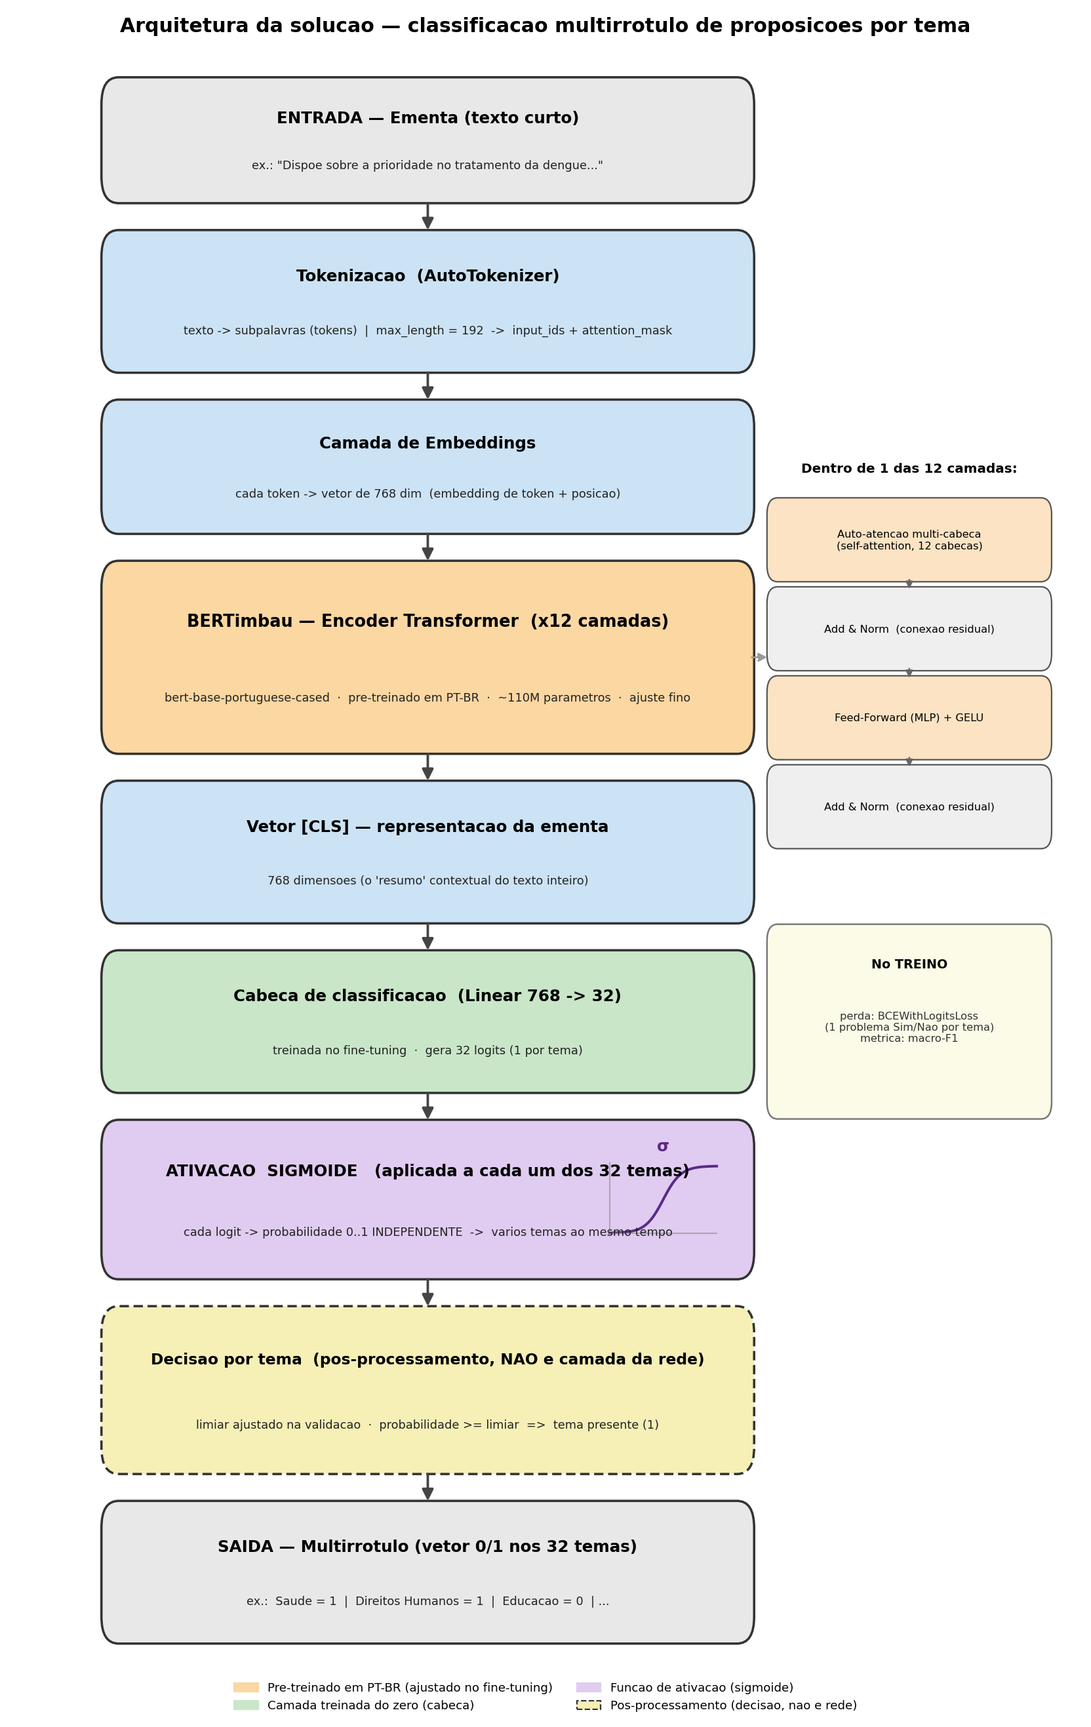
4 · METODOLOGIA
Modelos e arquitetura de Deep Learning
• Baseline (referencia):
– TF-IDF (1-2 gramas) + Regressao Logistica one-vs-rest (class_weight balanced).
• Modelo profundo:
– fine-tuning do BERTimbau (bert-base-portuguese-cased).
– multi_label_classification: 32 saidas com sigmoide + BCEWithLogitsLoss.
– max_length = 192; lr = 5e-5; treino em GPU RTX 3060.
• Comum aos dois:
– rotulos multi-hot (MultiLabelBinarizer); split 70/15/15 estratificado iterativo (seed 42).
– limiar por tema ajustado na validacao (nao 0,50 fixo).
– Metrica principal: macro-F1 (2 cortes) + micro-F1.

Slide 6
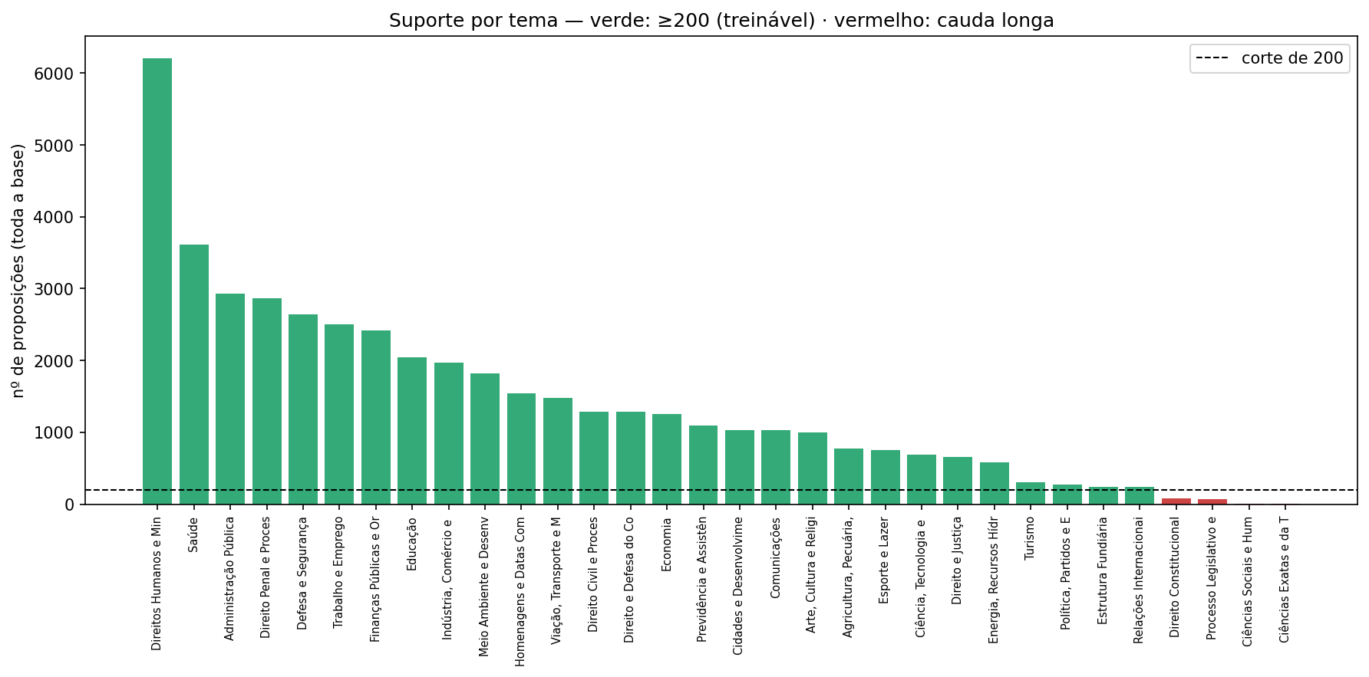
5 · RESULTADOS
Experimento principal: BERTimbau vs. baseline
Modelo (limiar ajustado) | macro-F1 (32) | macro-F1 (≥200) | micro-F1
Baseline (limiar 0,50) | 0,567 | 0,620 | 0,650
Baseline TF-IDF + LogReg | 0,584 | 0,639 | 0,675
BERTimbau (limiar 0,50) | 0,601 | 0,687 | 0,724
BERTimbau | 0,632 | 0,700 | 0,723
• BERTimbau supera o baseline: macro-F1 (≥200) 0,639 → 0,700 (+0,061).
• O ajuste de limiar por tema ajuda principalmente o macro-F1.
• Baseline e competitivo: ementas sao curtas, formais e ricas em termos indicativos do tema.
Suporte por tema: verde ≥ 200, vermelho = cauda longa.

Slide 7
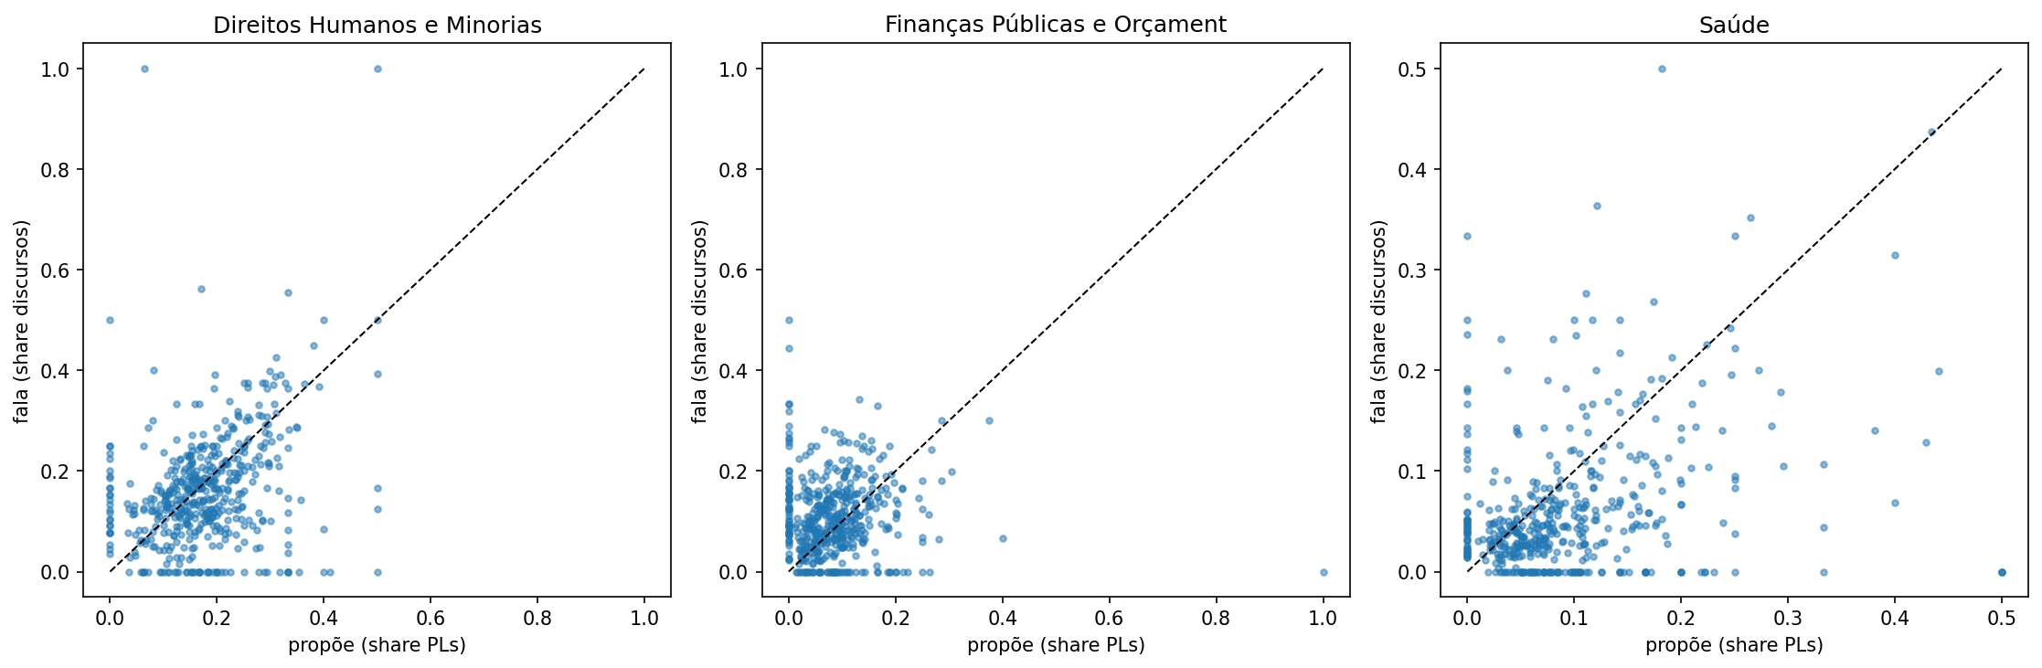
5 · RESULTADOS
Diferencial: domain shift e "fala vs. faz"
• Modelo (treinado em ementas) aplicado a 46.683 discursos de 488 deputados, sem novo treino.
– Discursos longos → chunking em janelas de 192 tokens, agregando por maximo.
• Domain shift: macro-F1 (≥200) cai de 0,700 (ementas) → 0,569 (discursos).
– Sobre-rotulacao: 5,92 temas/discurso previstos vs. 3,43 da referencia (alta revocacao, baixa precisao).
• "Fala vs. faz": cruzamos agenda discursiva x legislativa por deputado e partido.
– Ex.: Pastor Eurico fala muito de cultura/religiao; Altineu Cortes propoe mais em direito penal.
– Analise exploratoria e agregada (rotulo de discurso e ruidoso sob domain shift).
Agenda discursiva (Y) x legislativa (X) por deputado.

Slide 8
6 · DISCUSSAO
Resolveu o problema? Quais os limites?
• Sim, como ferramenta de apoio:
– macro-F1 0,700 nos temas bem representados → util para sugerir temas, busca e estatisticas agregadas.
– Nao substitui o especialista — uso recomendado com humano no circuito.
• Limites:
– cauda longa: 4 temas com pouquissimos exemplos (F1 ~ 0).
– subjetividade do proprio rotulo do CEDI (anotadores podem divergir de boa-fe).
– domain shift nos discursos: queda de desempenho + sobre-rotulacao.
– avaliacao dos discursos por amostra rotulada por LLM (vieses) e cobertura de 88,2% dos autores.

Slide 9
7 · CONCLUSAO
Qual a principal contribuicao?
• Pipeline completo e reprodutivel para classificacao multirrotulo de PLs:
– coleta propria (API) → baseline → fine-tuning do BERTimbau → avaliacao critica.
• BERTimbau supera o baseline (macro-F1 0,700 nos temas ≥200)...
– ...mas o baseline TF-IDF e competitivo em textos curtos e padronizados como ementas.
• Principal diferencial: estudo de domain shift
– aplicar o modelo a discursos mostrou, na pratica, a perda de desempenho entre dominios.
– E habilitou a analise exploratoria "fala vs. faz" da atuacao parlamentar.

Slide 10
8 · PROXIMOS PASSOS
Como aprimorar e aplicar em escala?
• Reduzir a sobre-rotulacao nos discursos:
– trocar a agregacao por maximo por media/ponderada e recalibrar limiares por dominio.
• Adaptacao de dominio:
– domain-adaptive pretraining (Gururangan et al., 2020) em textos legislativos antes do fine-tuning.
• Modelos mais recentes:
– testar Albertina PT-BR (Rodrigues et al., 2023) e comparar com o BERTimbau.
• Validacao e escala:
– ampliar a validacao com anotadores humanos; integrar como apoio ao CEDI e ao portal da Camara.

